Slide 1


16 paskaita. UNIT testų kūrimas
1 LYGIS
2023
Aurimas Aleksandras Nausėdas
Notes:
Siandien mes pakalbesime apie UNIT testu kurima ir ()

Slide 2
16 paskaita. UNIT testų kūrimas
Šiandien išmoksite
01
Susipažinsite su testų rašymo privalumais
02
Naudoti unittest biblioteką
Notes:
Konkreciai susipazinsime su testu rasymo privalumais ir naudosime unittest biblioteka. O pradekime nuo ()

Slide 3
16 paskaita. UNIT testų kūrimas
UNIT testų privalumai
Galimybė išvengti klaidų rašant ar taisant kodą
UNIT testai gali būti panaudoti kaip būsimos programos dokumentacija
Sutaupo laiko testuotojų komandai
Taupo pinigus (klaidų taisymas vėliau yra brangus)
1
Notes:
UNIT test privalumai. Šiandien kalbėsime apie vieną iš labai svarbių programavimo aspektų - "unit" testus. Ši tema ypač svarbi mums, Python programuotojams. Pradėsime nuo klausimo - kodėl "unit" testai yra tokie svarbūs? Atsakymas - jie suteikia daugybę privalumų. Pasistengsiu išskirti ir detaliai pakalbeti keturis iš jų.
Pirma, "unit" testai leidžia mums išvengti klaidų rašant ar taisant kodą. Kiekvienas testas, kurį parašome, padeda mums tikrinti konkrečią kodo dalį ar funkcionalumą, taip užtikrinant, kad viskas veikia kaip numatyta. Jei po kurio laiko grįžtame ir keičiame kodą, "unit" testai padeda patikrinti, ar nepadarem klaidų. Jei padarėme klaidą, testas nepraeis, ir mes tai sužinosime iš karto, o ne po to, kai kodas jau bus įtrauktas į produkciją.
Antra, "unit" testai gali būti naudojami kaip dokumentacija. Geras "unit" testas ne tik tikrina kodo funkcionalumą, bet ir aiškiai parodo, kaip turėtų veikti tam tikras kodo dalis. Todėl "unit" testai gali padėti naujiems programuotojams greičiau suprasti kodą.
Trečia, "unit" testai sutaupo laiko testuotojų komandai. Jei mes, programuotojai, rašome "unit" testus, tai reiškia, kad mūsų kolegos testuotojai gali sutelkti dėmesį į kitus testus, tokius kaip integracijos arba sisteminius testus. Be to, jei testai praeina sėkmingai, tai reiškia, kad kodas yra gerokai mažiau tikėtina, jog sukels problemų produkcijos aplinkoje.
Galiausiai, "unit" testai taupo pinigus. Klaidų, kurios yra aptiktos vėlyvoje kūrimo stadijoje ar net po to, kai kodas jau yra produkcijos aplinkoje, taisymas gali būti labai brangus. Tai taip pat gali sukelti neigiamą poveikį klientų pasitenkinimui ir įmonei kaip visumai. "Unit" testai leidžia mums aptikti ir ištaisyti klaidas anksčiau, todėl mažina klaidų taisymo kainą.
Visi šie privalumai rodo, kad "unit" testavimas yra būtina kodo kokybės užtikrinimo dalis. Taigi, Python programuotojai, skirkime pakankamai laiko ir dėmesio rašyti kokybiškus "unit" testus!

Slide 4
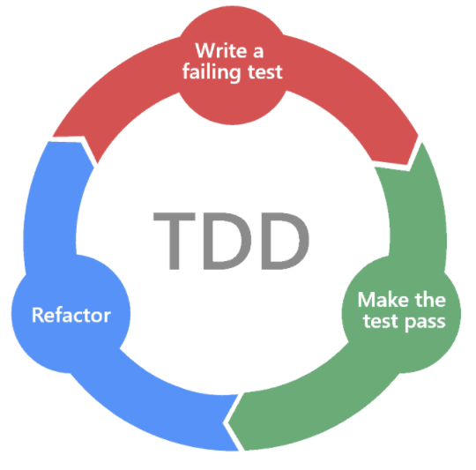
16 paskaita. UNIT testų kūrimas
Testavimu paremtas programavimas (TDD)
Iš pradžių sukuriame testą – po to parašome kodą
2
Notes:
Dabar aptarsime labai svarbų ir aktualių metodikų kūrimo procese - tai yra Testavimu paremta progrmavima (angl. Test Driven Development - TDD). TDD yra metodika, kuri paremta cikliška struktūra, susidedanti iš trijų dalių: rašyti nepatenkinamąjį testą, tuomet priversti jį praeiti ir, galiausiai, refaktorizuoti kodą.
Pradėkime nuo pirmosios dalies - rašome nepatenkinamąjį testą. Pirmasis žingsnis yra suvokti, kokios funkcionalumo reikia mūsų kodui. Kai suprantame, ką norime pasiekti, galime parašyti testą, kuris šiuo metu nepatenkins mūsų lūkesčių, nes funkcionalumo dar nėra. Tai skamba keistai, bet rašydami nepatenkinamąjį testą, mes aiškiai apibrėžiame, kokio rezultato tikimės.
Antrasis etapas - padaryti, kad testas būtų patenkinamas. Tai reiškia, kad turime parašyti reikiamą kodą, kuris įgyvendintų norimą funkcionalumą ir priverstų mūsų testą praeiti. Svarbu pabrėžti, kad šiame etape mūsų tikslas yra greitai padaryti, kad testas praeitų, todėl turime rašyti tik tiek kodo, kiek reikia testui praeiti.
Galiausiai, atėjo laikas refaktorizacijai. Tai trečiasis TDD ciklo etapas, kuris yra labai svarbus, nes leidžia mums užtikrinti, kad mūsų kodas būtų tvarkingas, suprantamas ir lengvai prieinamas. Per šį etapą, mes peržiūrime mūsų kodą ir ieškome galimybių jo patobulinimui, tobulinant jo struktūrą nekeičiant jo funkcionalumo.
Visas šis procesas tada kartojamas nuo pradžios - vėl rašome nepatenkinamąjį testą, vėl jį priverčiame praeiti ir vėl refaktorizuojame kodą. Taip, cikliškai dirbdami, mes užtikriname, kad mūsų kodo kokybė yra nuolat gerinama, ir kad mes veiksmingai valdome savo programos funkcionalumą.
Tai yra Testavimu paremto programavimo (TDD) esmė. Tai ne tik padeda mums kurti patikimą ir gerai struktūrizuotą kodą, bet ir skatina mus nuolat mąstyti apie tai, kaip mūsų kodas veikia ir kaip jis gali būti pagerintas. Todėl, Python programuotojai, skirkime laiko ir dėmesio šiai metodikai!

Slide 5
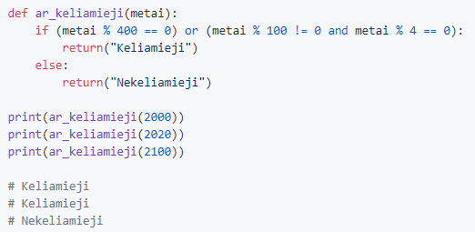
16 paskaita. UNIT testų kūrimas
Kaip patikrinti, ar programa teisingai veikia
Pavyzdys kaip darome dabar faile keliamieji.py
3
Notes:
Toliau nagrinėsime programos veikimo patikrinimo klausimus. Konkrečiau, kaip patikrinti, ar mūsų Python programa, kuri apskaičiuoja, ar metai yra keliamieji, veikia tinkamai.
Pirmiausia, pažvelkime į kodą, kurį turime:
def ar_keliamieji(metai): if (metai % 400 == 0) or (metai % 100 != 0 and metai % 4 == 0): return("Keliamieji") else: return("Nekeliamieji") print(ar_keliamieji(2000)) print(ar_keliamieji(2020)) print(ar_keliamieji(2100)) # Keliamieji # Keliamieji # Nekeliamieji
Šis kodas veikia taip: jei metai dalinasi iš 400 be liekanos, arba metai dalinasi iš 4 be liekanos, bet nesidalina iš 100 be liekanos, tuomet metai yra keliamieji.
Kaip patikrinti, ar ši programa veikia gerai? Galime pradėti nuo testavimo su žinomais atvejais. Šiuo atveju, mes jau turime tris testus, kurie parodo, kad mūsų funkcija veikia teisingai su 2000, 2020 ir 2100 metais.
Bet kaip dėl kitų metų? Norėdami užtikrinti, kad mūsų programa veikia gerai, turėtume atlikti daugiau testų. Pavyzdžiui, galime parašyti ciklą, kuris tikrintų mūsų funkciją su visais metais nuo 1 iki 3000.
for metai in range(1, 3001): print(metai, ar_keliamieji(metai))
Šis ciklas leidžia mums patikrinti, ar mūsų funkcija veikia teisingai su daugybe įvairių metų. Tačiau, norint užtikrinti, kad mūsų kodas veikia gerai, svarbu ne tik testuoti, bet ir suprasti, ką kodas daro. Tik tada, kai suprantame kodą, galime užtikrinti, kad jis veikia taip, kaip turėtų.
Taigi, štai keli būdai, kaip patikrinti, ar jūsų programa veikia gerai: naudoti testus su žinomais atvejais, atlikti plačius testus su daugybe skirtingų atvejų ir, svarbiausia, gerai suprasti savo kodą.

Slide 6
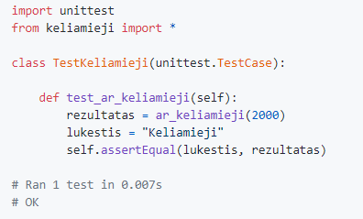
16 paskaita. UNIT testų kūrimas
Kaip ištestuoti programą UNIT testų pagalba
Pavyzdys naujame faile test_keliamieji.py
4
Notes:
O dabar panagrinėsime, kaip naudojant "unittest" modulį, kuris yra Python standartinės bibliotekos dalis, galime atlikti vienetinius testus. Kaip ir anksčiau, tęsime darbą su mūsų funkcija, kuri nustato, ar metai yra keliamieji.
Žemiau yra pavyzdinis "unittest" modulio kodas:
import unittest from keliamieji import * class TestKeliamieji(unittest.TestCase): def test_ar_keliamieji(self): rezultatas = ar_keliamieji(2000) lukestis =
"Keliamieji" self.assertEqual(lukestis, rezultatas) # Ran 1 test in 0.007s # OK
Šiame kode mes sukūrėme testo klasę TestKeliamieji, kuri yra unittest.TestCase klasės išvestinė. Klasėje yra metodas test_ar_keliamieji, kuris yra mūsų vieneto testas.
Šiame metode mes iš pradžių iškviečiame funkciją ar_keliamieji(2000) ir gauname rezultatą. Tada nurodome, kokio rezultato tikimės - tai yra "Keliamieji".
Galiausiai, naudodami self.assertEqual(lukestis, rezultatas) patikriname, ar gautas rezultatas atitinka lūkestį.
Jeigu rezultatas sutampa su lūkesčiu, testas praeina sėkmingai. Jeigu ne, unittest modulis praneša apie klaidą.
Šis pavyzdys parodo tik vieną testą, bet galime lengvai pridėti daugiau. Pavyzdžiui, galime pridėti papildomus metodus, kurie testuotų ar_keliamieji funkciją su skirtingais metais, ir patikrinti, ar ji teisingai nustato, ar metai yra keliamieji ar ne.
"Unit" testavimas su "unittest" yra galinga priemonė, kuri padeda užtikrinti, kad mūsų kodas veikia teisingai. Be to, ši metodika taip pat padeda išlaikyti kodą tvarkingą ir gerai suprantamą. Todėl rekomenduoju visiems Python programuotojams išmokti naudoti "unittest" ir taikyti "unit" testavimą savo kasdieniame darbe.

Slide 7
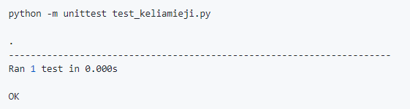
16 paskaita. UNIT testų kūrimas
Testo paleidimas komandinėje eilutėje
5
Notes:
Toliau aptarsime, kaip paleisti savo vienetinius testus terminalo aplinkoje. Kaip jau minėta, vienetiniai testai yra esminis kodo kokybės užtikrinimo įrankis. Paleisdami testus terminalo aplinkoje, galime patikrinti, ar mūsų kodas veikia teisingai.
Python "unittest" modulis suteikia mums galimybę lengvai paleisti testus iš terminalo. Norėdami tai padaryti, reikia atlikti keletą paprastų žingsnių:
Atsidarykite terminalą.
Pereikite į katalogą, kuriame yra jūsų testų failai.
Paleiskite testus naudodamiesi komanda python -m unittest test_keliamieji.py.
Čia python -m unittest yra komanda, kuri paleidžia Python "unittest" modulį, o test_keliamieji.py yra jūsų testų failas. Pakeiskite šį failo pavadinimą atitinkamai, jei jūsų testų failas turi kitokį pavadinimą.
Po šios komandos įvedimo, Python pradės vykdyti visus "unittest" modulio testus, esančius nurodytame faile. Testų vykdymo metu jums bus parodoma, kiek testų buvo paleista, kiek laiko užtruko testų vykdymas, ir galiausiai - ar visi testai praėjo sėkmingai. Jeigu kažkuris iš testų nepavyko, bus pateikta informacija apie tai, kuris testas nepavyko ir kokios buvo klaidos.
Visa ši procedūra yra labai naudinga, nes leidžia mums lengvai patikrinti, ar mūsų kodas veikia teisingai. Tai taip pat skatina gerą praktiką - rašyti vienetinius testus savo kodui ir paleisti juos reguliariai, siekiant užtikrinti, kad jūsų kodas veikia teisingai. Todėl, Python programuotojai, nebijokite naudoti terminalo ir vienetinių testų savo darbe!

Slide 8


16 paskaita. UNIT testų kūrimas
Testo paleidimas tiesiogiai
Faile test_keliamieji.py prirašyti '__main__', tada UNIT test failą, galime leisti tiesiogiai
6
Notes:
Toliau aptarsime, kaip galima paleisti vienetinius testus tiesiogiai iš mūsų Python failo, nenaudojant terminalo. Ši praktika gali būti patogi, nes leidžia mums išlaikyti testavimo proceso kontrolę tiesiai iš mūsų kodo.
Norėdami tai padaryti, galime naudoti specialią Python sąlygą, kuri patikrina, ar mūsų failas yra paleistas tiesiogiai, ir, jei taip, paleidžia visus testus, naudojant unittest.main().
Štai kaip atrodo atitinkamas kodo fragmentas:
if __name__ == '__main__': unittest.main()
Ši sąlyga patikrina, ar mūsų failas yra paleistas tiesiogiai (o ne importuojamas kaip modulis). Jei taip, ji paleidžia unittest.main(), kuris automatiškai randa ir paleidžia visus testus, esančius mūsų faile.
Šis metodas yra itin patogus, nes leidžia mums paleisti visus testus tiesiog iš mūsų Python redaktoriaus, spustelėjus "Run" mygtuką. Tai taip pat leidžia mums išvengti rankinio terminalo naudojimo ir užtikrina, kad visi mūsų testai bus paleisti kiekvieną kartą, kai paleidžiame mūsų kodą.
Taigi, jei norite paleisti testus tiesiogiai iš Python failo, tiesiog įtraukite šią sąlygą į savo failo apačią, ir jūsų testai bus paleisti kiekvieną kartą, kai paleisite savo failą. Tai dar vienas puikus būdas užtikrinti, kad jūsų kodas veikia teisingai!

Slide 9
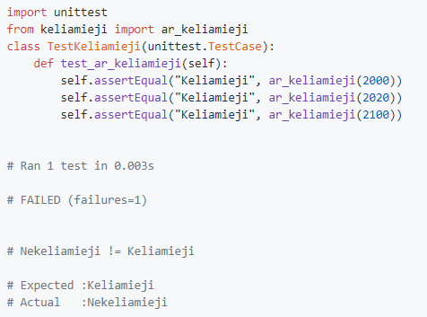
16 paskaita. UNIT testų kūrimas
Pats testas turi būti teisingas
7
Notes:
Dabar mes panagrinėsime, kaip svarbu užtikrinti, kad mūsų vienetiniai testai būtų teisingi ir patikimi. Tai reiškia, kad jie turėtų tiksliai patikrinti mūsų funkcijų arba metodų rezultatus ir neklaidingai atspindėti mūsų lūkesčius. Pabandykime tai paaiškinti per konkretų pavyzdį.
Tarkime, turime tokią testavimo situaciją:
import unittest from keliamieji import ar_keliamieji class TestKeliamieji(unittest.TestCase): def test_ar_keliamieji(self): self.assertEqual("Keliamieji", ar_keliamieji(2000)) self.assertEqual("Keliamieji", ar_keliamieji(2020)) self.assertEqual("Keliamieji", ar_keliamieji(2100)) # Ran 1 test in 0.003s # FAILED (failures=1) # Nekeliamieji != Keliamieji # Expected :Keliamieji # Actual :Nekeliamieji
Čia matome, kad paskutinė testo eilutė, kurioje tikriname 2100 metus, nepavyko. Tačiau 2100 metai nėra keliamieji pagal Gregorijaus kalendorių, todėl funkcija veikia teisingai, o testas klaidingas. Jis tikrina, ar 2100 metai yra keliamieji, kai iš tikrųjų turėtų tikrinti, ar jie nėra keliamieji.
Tai rodo, kad svarbu ne tik rašyti testus, bet ir įsitikinti, kad jie yra teisingi. Testai, kurie klaidingai tikrina funkcijas ar metodus, gali mūsų klaidingai informuoti apie kodo būklę ir kokybę. Todėl, rašydami testus, būkime atidūs ir užtikrinkime, kad jie atspindi tikrąjį mūsų kodą ir jo elgesį.
Testų teisingumas yra vienas iš svarbiausių aspektų rašant vienetinius testus, nes neteisingi testai gali sukelti daug problemų, pavyzdžiui, klaidingai pranešti apie klaidas, kurios iš tikrųjų neegzistuoja, arba praleisti realias klaidas. Todėl, rašydami ir vykdydami testus, visada įsitikinkite, kad jie yra teisingi ir patikimi.

Slide 10
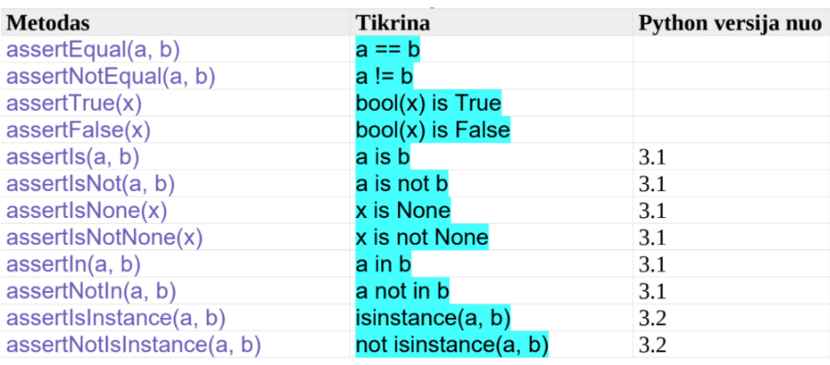
16 paskaita. UNIT testų kūrimas
UNIT testų metodai
8
Notes:
abar pereisime prie "unittest" modulio metodų, kurie yra itin svarbūs vienetinio testavimo procese. Šie metodai leidžia mums patikrinti įvairias sąlygas ir užtikrinti, kad mūsų kodas veikia teisingai.
Visi "unittest" modulio metodai prasideda žodžiu "assert", kuris reiškia, kad mes "teigiame" arba "reikalaujame", jog tam tikra sąlyga yra teisinga. Jei sąlyga yra teisinga, testas praėjo. Jei ne - testas nepavyko.
Pirmiausia, pažvelkime į kai kuriuos pagrindinius "unittest" modulio metodus:
assertEqual(a, b) - tikrina, ar a yra lygu b. Jei taip, testas praėjo.
assertNotEqual(a, b) - tikrina, ar a nėra lygu b. Jei taip, testas praėjo.
assertTrue(x) - tikrina, ar reikšmė x yra True. Jei taip, testas praėjo.
assertFalse(x) - tikrina, ar reikšmė x yra False. Jei taip, testas praėjo.
assertIs(a, b) ir assertIsNot(a, b) - tikrina, ar a ir b yra (arba nėra) tas pats objektas.
assertIsNone(x) ir assertIsNotNone(x) - tikrina, ar x yra None arba nėra None.
assertIn(a, b) ir assertNotIn(a, b) - tikrina, ar a yra (arba nėra) b kolekcijoje.
assertIsInstance(a, b) ir assertNotIsInstance(a, b) - tikrina, ar objektas a yra (arba nėra) b klasės objektas.
Šie metodai leidžia mums atlikti labai įvairius patikrinimus mūsų kode, ir juos naudodami galime atlikti labai išsamią ir griežtą vienetinį testavimą.
Visa tai rodo, kiek galingas ir lankstus yra Python "unittest" modulis, ir kiek daug galimybių jis suteikia mums vienetinio testavimo procese. Todėl, Python programuotojai, nepamirškite naudoti šių metodų savo testuose!

Slide 11
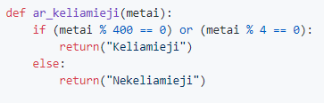
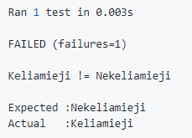
16 paskaita. UNIT testų kūrimas
Kai yra klaida kode
Faile keliamieji.py
9
Notes:
Dabar aptarsime, kaip elgtis, kai kode aptinkame klaidą. Klaidos yra neišvengiamos programavimo procese, bet svarbu yra sugebėti jas teisingai interpretuoti ir pašalinti.
Pirmiausia, pažvelkime į kodą, kuriame yra klaida:
def ar_keliamieji(metai): if (metai % 400 == 0) or (metai % 4 - == 0): return("Keliamieji") else: return("Nekeliamieji") # Ran 1 test in 0.003s # FAILED (failures=1) # Keliamieji != Nekeliamieji # Expected :Nekeliamieji Actual :Keliamieji
Čia matome, kad yra klaida prie if sąlygos - (metai % 4 - == 0). Ši klaida kyla iš neteisingo sintaksės naudojimo. Python nežino, kaip interpretuoti - == 0.
Atrodo, kad norime palyginti metai % 4 su nuliu, bet trūksta skaičiaus prieš lygybės ženklą. Taip pat, šioje vietoje turėtume naudoti logikos operaciją and tarp dviejų sąlygų, kad patikrintume, ar metai dalinasi iš 4 ir nesidalina iš 100. Taigi, kodas turėtų atrodyti taip:
def ar_keliamieji(metai): if (metai % 400 == 0) or (metai % 100 != 0 and metai % 4 == 0): return("Keliamieji") else: return("Nekeliamieji")
Kai gauname klaidos pranešimą iš testo, turime atidžiai jį peržiūrėti. Šiuo atveju, matome, kad tikėtasi gauti "Nekeliamieji", tačiau gavome "Keliamieji". Tai reiškia, kad mūsų funkcija neteisingai nustato, ar metai yra keliamieji. Tikrindami kodą, radome, kad klaida yra if sąlygoje - ji yra neteisingai suformuota.
Klaidų šaltinio paieška gali būti sudėtinga, bet naudodami unittest modulį, galime gauti išsamius klaidos pranešimus, kurie padės mums nustatyti, kur klaida įvyko. Taip pat, atidžiai analizuodami savo kodą ir suprasdami jo veikimo principą, galime greičiau rasti ir ištaisyti klaidas. Todėl, Python programuotojai, nepamirškite, kad klaidos - tai galimybė mokytis ir tobulėti!

Slide 12
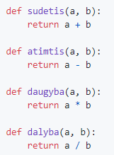
16 paskaita. UNIT testų kūrimas
Kai yra klaida kode
Failas aritmetika.py
10
Notes:
Ir dabarkalbėsime apie tai, kaip rasti ir pašalinti klaidas kode. Dažnai, kai dirbame su Python, galime susidurti su sintaksės klaidomis arba išimtimis, kurios neleidžia mūsų programai veikti taip, kaip tikimasi. Šiandien, pamatysime pavyzdį ir paanalizuosime, kaip tokią klaidą rasti ir ištaisyti.
Pirmiausia, pažvelkime į kodą:
def sudetis(a, b): return a + b def atimtis (a, b): return a - b def daugyba(a, b): return a * b def dalyba(a, b): return a b
Šiame kode matome, kad yra keturios funkcijos: sudetis, atimtis, daugyba ir dalyba, kurios atlieka matematines operacijas su dviem skaičiais a ir b. Visos jos atrodo teisingai, išskyrus dalyba funkciją. dalyba funkcijos pabaigoje return a b nėra tinkamo veiksmo tarp a ir b. Python negali suprasti, ką reiškia a b - trūksta operacijos simbolio tarp šių dviejų reikšmių.
Todėl, turėtume pataisyti šią klaidą ir pridėti dalybos simbolį / tarp a ir b. Teisingai suformuotas kodas turėtų atrodyti taip:
def dalyba(a, b): return a / b
Dabar, dalyba funkcija veiks teisingai, ir mūsų programa galės atlikti visus keturis matematinius veiksmus be jokių klaidų.
Tai puikus pavyzdys, kaip nedidelė sintaksės klaida gali sukelti problemas kode, ir kaip svarbu mokėti atpažinti ir pašalinti tokias klaidas. Klaidos yra neišvengiama programavimo dalis, bet mokėdami jas pašalinti, galime tapti geresniais programuotojais.

Slide 13
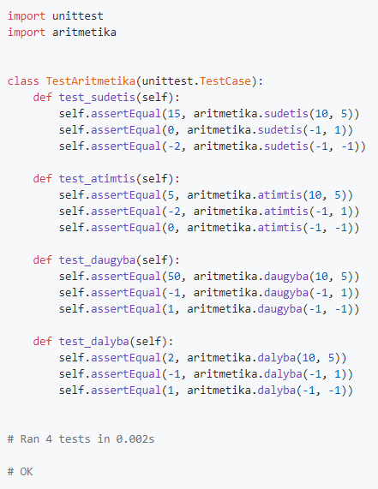
16 paskaita. UNIT testų kūrimas
Kai yra klaida kode
Failas test_aritmetika.py
11
Notes:
Tęsiant mūsų kalbėjimą apie klaidų aptikimą ir pašalinimą kode. Kaip ir minėjau anksčiau, klaidų radimas ir jų taisymas yra neišvengiamas programavimo dalis. Šiandien turime kodą, kuris, atrodo, veikia tinkamai. Vis dėlto, peržvelgus kodą ir jo rezultatus, matome, kad visi testai praeina sėkmingai.
import unittest import aritmetika class TestAritmetika (unittest.TestCase): def test_sudetis(self): self.assertEqual(15, aritmetika.sudetis(10, 5)) self.assertEqual(0, aritmetika.sudetis(-1, 1)) self.assertEqual(-2, aritmetika.sudetis(-1, -1)) def test_atimtis (self): self.assertEqual(5, aritmetika.atimtis(10, 5)) self.assertEqual(-2, aritmetika.atimtis(-1, 1)) self.assertEqual(0, aritmetika.atimtis(-1, -1)) def test_daugyba(self): self.assertEqual(50, aritmetika.daugyba(10, 5)) self.assertEqual(-1, aritmetika.daugyba(-1, 1)) self.assertEqual(1, aritmetika.daugyba(-1, -1)) def test_dalyba(self): self.assertEqual(2, aritmetika.dalyba(10, 5)) self.assertEqual(-1, aritmetika.dalyba(-1, 1)) self.assertEqual(1, aritmetika.dalyba(-1, -1)) # Ran 4 tests in 0.002s # OK
Čia turime unittest modulį, kuris yra vienas iš Python standartinės bibliotekos testavimo įrankių. unittest leidžia mums sukurti ir paleisti testus, kurie padeda patikrinti, ar mūsų kodas veikia taip, kaip tikimasi.
Įsigilinkime į kodo struktūrą. Pirmiausia, mes importuojame unittest modulį ir mūsų sukurtą aritmetika modulį. Tada mes sukuriame testų klasę TestAritmetika, kuri paveldi unittest.TestCase. Ši klasė apima metodus, kurie testuoja mūsų matematines operacijas: sudėtį, atimtį, daugybą ir dalybą.
Kiekvienas metodas naudoja self.assertEqual() funkciją, kuri patikrina, ar du jos argumentai yra lygūs. Jei taip, testas yra laikomas sėkmingu. Jei ne - testas nepavyksta.
Kaip matome iš rezultatų, visi keturi testai pereina sėkmingai, o tai rodo, kad mūsų aritmetika modulis veikia taip, kaip tikimasi.
Tai puikus pavyzdys, kaip unittest modulis gali būti naudojamas efektyviam kodų testavimui. Tai ne tik padeda užtikrinti, kad jūsų kodas veikia taip, kaip turėtų, bet ir suteikia aiškų ir lengvai suprantamą būdą aptikti ir pašalinti klaidas.

Slide 14
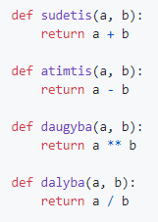
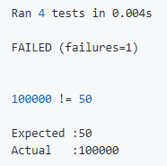
16 paskaita. UNIT testų kūrimas
Kai yra klaida kode
Failas aritmetika.py, šiuo atveju testas parodo klaidą, todėl ją galime nesudėtingai ištaisyti
12
Notes:
Dabar tęsime aptarti, kaip rasti ir pašalinti klaidas kode. Tai yra labai svarbus gebėjimas visiems programuotojams, nes klaidos yra neišvengiamos programavimo procese.
Pažvelkime į šį kodą:
pythonCopy code
def sudetis (a, b): return a + b def atimtis (a, b): return a b - def daugyba (a, b): return a ** b def dalyba(a, b): return a / b # Ran 4 tests in 0.004s # FAILED (failures=1) # 100000 != 50 # Expected :50 # Actual :100000
Kaip matome, čia yra keturios matematinės funkcijos: sudetis, atimtis, daugyba ir dalyba. Visos jos turėtų veikti tinkamai, išskyrus atimtis funkciją. Šios funkcijos grąžinimo eilutėje return a b - yra klaida. Kaip suprantame, a b - yra neteisinga sintaksė, nes tarp kintamųjų a ir b nėra jokio operacijos simbolio. Python negali suprasti, ką reiškia a b -.
Taigi, šią klaidą galima ištaisyti paprasčiausiai perstumdant minusą tarp a ir b, kad gautume a - b. Taigi, teisingai suformuluotas kodas atrodytų taip:
pythonCopy code
def atimtis (a, b): return a - b
Dabar kalbėkime apie klaidos pranešimą. Matome, kad buvo įvykdyti 4 testai ir vienas iš jų nepavyko. Klaida yra tokia: tikėtasi gauti 50, tačiau faktiškai gauta 100000. Šiuo atveju klaida, tikėtina, yra susijusi su daugyba funkcija, kurioje naudojamas eksponentinės funkcijos operatorius **, o ne daugybos operatorius *. Štai kaip turėtų atrodyti teisingas kodas:
pythonCopy code
def daugyba (a, b): return a * b
Dabar, kai atlikome pataisymus, visi keturi matematiniai testai turėtų būti sėkmingai įvykdyti. Nepamirškime, kad klaidos kode - tai puiki galimybė mokytis ir tobulėti kaip programuotojai.

Slide 15
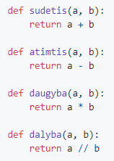

16 paskaita. UNIT testų kūrimas
Kai yra klaida kode
Failas aritmetika.py, šiuo atveju testas neparodo klaidos, todėl turime koreguoti testą
13
Notes:
Tęsiant mūsų kalbą apie klaidas kode ir kaip jas rasti. Kartais, net ir tada, kai atrodo, kad mūsų kodas veikia be klaidų, gali būti, kad jis vis tiek veikia ne taip, kaip tikimasi. Toks atvejis gali atsitikti, kai mes netinkamai suprantame arba naudojame Python sintaksę ar funkcijas. Imkime tokią aritmetika.py bylą:
def sudetis (a, b): return a + b def atimtis(a, b): return a - b def daugyba(a, b): return a * b def dalyba(a, b): return a // b
Čia yra keturios funkcijos, kurios atlieka pagrindines matematines operacijas: sudėtį, atimtį, daugybą ir dalybą. Visos jos atrodo veikiančios, bet jei atidžiau pažvelgsime į dalyba funkciją, pamatysime, kad ji naudoja žemyn krypstančią liniją (//), o ne įprastą dalybos ženklą (/). Dalybos operacija // yra sveikojo skaičiaus dalybos operacija, kuri grąžina tik sveikąją dalį, o ne tikrąjį dalybos rezultatą. Tai gali būti klaida, jei mums reikia gauti tikslius rezultatus.
Kai mes leidžiame mūsų testus, visi jie pereina sėkmingai:
# Ran 4 tests in 0.002s # OK
Tai rodo, kad mūsų testai yra teisingi arba nepakankami, nes jie neaptiko klaidos mūsų kode. Tai puikus pavyzdys, kodėl svarbu turėti gerus testus: jie padeda užtikrinti, kad mūsų kodas veikia taip, kaip turėtų, ir kad mes iš tiesų suprantame, kaip veikia mūsų funkcijos ir operacijos.
Todėl, nors mūsų aritmetika.py byla nerodo jokių klaidų, mes žinome, kad tai nėra visiškai teisinga, nes mūsų dalyba funkcija neveikia taip, kaip tikimasi.
Tai primena mums apie svarbą ne tik rašyti kodą, bet ir suprasti, kaip jis veikia.

Slide 16
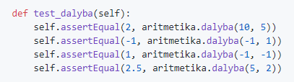

16 paskaita. UNIT testų kūrimas
Kai yra klaida kode
Failas test_aritmetika.py
14
Notes:
Tęsiame mūsų diskusiją apie klaidas kode. Kartais klaidos pasirodo ne pačiame kodo faile, bet testų faile, kurį naudojame kodui patikrinti. Kaip ir minėjau anksčiau, geri testai yra labai svarbūs norint įsitikinti, kad mūsų kodas veikia taip, kaip tikimasi.
Čia yra kodas iš test_aritmetika.py:
def test_dalyba(self): self.assertEqual(2, aritmetika.dalyba (10, 5)) self.assertEqual(-1, aritmetika.dalyba(-1, 1)) self.assertEqual(1, aritmetika.dalyba(-1, -1)) self.assertEqual(2.5, aritmetika.dalyba(5, 2))
Kaip galime pastebėti, šiame faile yra keturi testai, kurie patikrina aritmetika.dalyba funkciją. Pirmieji trys testai pereina sėkmingai, bet paskutinysis nepereina. Kodėl? Mes tikimės, kad aritmetika.dalyba(5, 2) grąžins 2.5, bet iš tikrųjų gauname 2.
2 != 2.5 Expected :2.5 Actual :2
Tai klaida ne pačiame kode, bet mūsų supratime apie tai, kaip veikia dalybos operacija Python kalboje. Kaip minėjau anksčiau, mūsų dalyba funkcija naudoja žemyn krypstančią liniją (//), kuri atlieka sveikosios dalybos operaciją, grąžindama tik sveikąją dalį dalybos rezultato. Kadangi 5 dalijame iš 2, sveikoji dalis yra 2, o ne 2.5. Mūsų klaida čia yra tai, kad tikimės gauti tikslų rezultatą, bet mūsų kodas grąžina tik sveikąją dalį.
Norint ištaisyti šią klaidą, turime pakeisti mūsų dalyba funkciją, kad ji naudotų įprastą dalybos ženklą (/), kuris grąžina tikrąjį dalybos rezultatą. Taip pat turime atnaujinti savo testus, kad jie atitiktų šį pakeitimą.
Tai pavyzdys, kaip klaidos gali pasireikšti įvairiais būdais ir kaip svarbu įsitikinti, kad mūsų testai yra teisingi ir tikslūs.

Slide 17
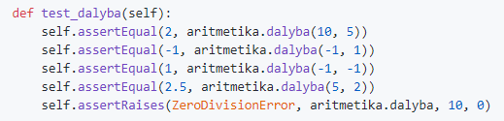
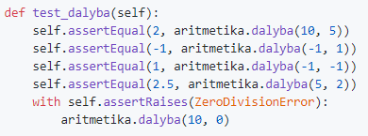

16 paskaita. UNIT testų kūrimas
Kaip patikrinti, ar kodas išmeta reikiamą klaidą
Failas test_aritmetika.py
15
Notes:
Toliau tęsiame mūsų diskusiją apie tai, kaip tikrinti ar kodas grąžina klaidas. Šiame pavyzdyje, norime išmėginti, kaip mūsų dalyba funkcija veikia, kai bandome dalyti iš nulio. Kaip žinome, dalyba iš nulio matematikoje yra neapibrėžta operacija, ir daugumoje programavimo kalbų, įskaitant Python, tai sukelia klaidą - ZeroDivisionError.
Python unittest biblioteka turi metodą assertRaises, kuris yra skirtas tikrinti, ar kodas grąžina konkretų klaidos tipą. Priklauso nuo situacijos, galime naudoti šį metodą dviem skirtingais būdais.
Pirma, galime naudoti assertRaises kaip funkciją, perduodant jai klaidos tipą, funkciją ir funkcijos argumentus:
def test_dalyba(self): self.assertEqual(2, aritmetika.dalyba(10, 5)) self.assertEqual(-1, aritmetika.dalyba(-1, 1)) self.assertEqual(1, aritmetika.dalyba(-1, -1)) self.assertEqual(2.5, aritmetika.dalyba(5, 2)) self.assertRaises(ZeroDivisionError, aritmetika.dalyba, 10, 0)
Antra, galime naudoti assertRaises kaip kontekstinį valdiklį naudojant with raktažodį. Tai yra naudinga, kai norime patikrinti klaidą, kurią gali sukelti kodas, susidedantis iš daugiau nei vienos eilutės:
def test_dalyba(self): self.assertEqual(2, aritmetika.dalyba(10, 5)) self.assertEqual(-1, aritmetika.dalyba(-1, 1)) self.assertEqual(1, aritmetika.dalyba(-1, -1)) self.assertEqual(2.5, aritmetika.dalyba(5, 2)) with self.assertRaises(ZeroDivisionError): aritmetika.dalyba(10, 0)
Abiem atvejais, jei aritmetika.dalyba(10, 0) iš tikrųjų sukelia ZeroDivisionError, testas bus laikomas sėkmingai įvykdytu. Jei klaida nėra sukurta, testas nepereina ir pranešama, kad buvo tikimasi klaidos, bet jos nebuvo.
Tai yra puikus būdas patikrinti, ar jūsų kodas tvarkosi teisingai su situacijomis, kuriose turėtų grąžinti klaidas. Kodas, kuris tinkamai tvarko klaidas, yra patikimiau ir saugiau naudoti.

Slide 18
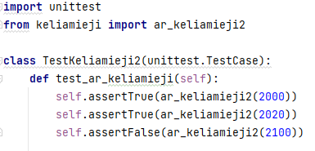
16 paskaita. UNIT testų kūrimas
Kaip ištestuoti gražinamas True/False reikšmes
Faile keliamieji.py įrašome naują funkciją
Faile test_keliamieji.py pridedame naują testą
16
Notes:
Dabar kalbėsime apie tai, kaip atlikti testavimą, patikrinant, ar funkcija grąžina True arba False reikšmes.
Python unittest bibliotekoje yra du metodai, assertTrue(x) ir assertFalse(x), kurie yra skirti tikrinti, ar išraiška x yra True arba False. Jie naudojami kaip šie:
self.assertTrue(x): šis metodas tikrina, ar išraiška x yra True. Jei tai tiesa, testas laikomas sėkmingu. Jei ne, testas nepereina.
self.assertFalse(x): šis metodas tikrina, ar išraiška x yra False. Jei tai tiesa, testas laikomas sėkmingu. Jei ne, testas nepereina.
Tarkime, turime funkciją ar_keliamieji2, kuri priima metus kaip argumentą ir grąžina True, jei metai yra keliamieji, ir False, jei ne. Mūsų tikslas yra sukurti testus, kurie patikrintų šios funkcijos veikimą.
Štai kaip atrodytų mūsų testavimo klasė:
import unittest from keliamieji import ar_keliamieji2 class TestKeliamieji2(unittest.TestCase): def test_ar_keliamieji2(self): self.assertTrue(ar_keliamieji2(2000)) # 2000 yra keliamieji metai, todėl tikimės True self.assertTrue(ar_keliamieji2(2020))
# 2020 yra keliamieji metai,
todėl tikimės True self.assertFalse(ar_keliamieji2(2100)) # 2100 nėra keliamieji metai, todėl tikimės False
Čia test_ar_keliamieji2 yra testavimo metodas. Jame mes tikriname, ar funkcija ar_keliamieji2 grąžina teisingas reikšmes keliamiems ir nekeliamiems metams. Jei funkcija grąžina tikimąsias reikšmes visiems testuojamiems atvejams, testas bus laikomas sėkmingai atliktu. Jei ne, testas nepereina ir pranešama apie nesėkmę.

Slide 19
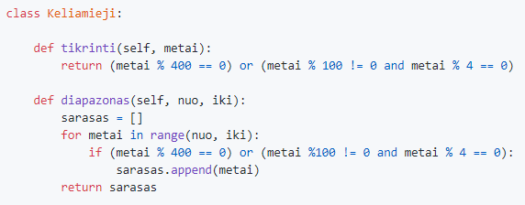
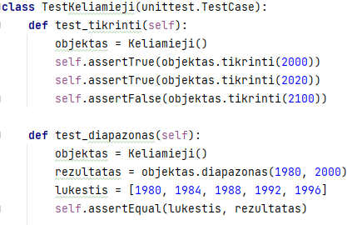
16 paskaita. UNIT testų kūrimas
Objektų klasių testavimas
Faile keliamieji.py įrašome naują klasę
Faile test_keliamieji.py pridedame naują testą
17
Notes:
Dabar aptarsime objektinių klasių testavimą. Tai yra dar vienas svarbus aspektas, kurį reikia išmokti programuotojui, kuris dirba su objektiniais programavimo kalbų tipais, tokiu kaip Python.
Pirmiausia, panagrinėkime klasių testavimą per pavyzdį. Tarkime, kad turime Keliamieji klasę, kuri turi du metodus: tikrinti, kuris tikrina, ar metai yra keliamieji, ir diapazonas, kuris generuoja keliamųjų metų sąrašą per nurodytą laikotarpį.
class Keliamieji: def tikrinti(self, metai): return (metai % 400 == 0) or (metai % 100 != 0 and metai % 4 == 0) def diapazonas(self, nuo, iki): sarasas = [] for metai in range(nuo, iki): if (metai % 400 == 0) or (metai % 100 != 0 and metai % 4 == 0): sarasas.append(metai) return sarasas
Norint atlikti Keliamieji klasės testavimą, galime sukurti TestKeliamieji testavimo klasę, kurioje bus atliekami testai tikrinti ir diapazonas metodams. Testavimo klasė atrodytų taip:
class TestKeliamieji(unittest.TestCase): def test_tikrinti(self): objektas = Keliamieji() self.assertTrue(objektas.tikrinti(2000)) # 2000 yra keliamieji metai, todėl tikimės True self.assertTrue(objektas.tikrinti(2020)) # 2020 yra keliamieji metai, todėl tikimės True self.assertFalse(objektas.tikrinti(2100)) # 2100 nėra keliamieji metai, todėl tikimės False def test_diapazonas(self): objektas = Keliamieji() rezultatas = objektas.diapazonas(1980, 2000) lukestis = [1980, 1984, 1988, 1992, 1996] # tai yra keliamieji metai tarp 1980 ir 2000 self.assertEqual(lukestis, rezultatas) # tikimės, kad funkcijos rezultatas atitinka mūsų lūkesčius
Šiame pavyzdyje test_tikrinti metodas testuoja, ar tikrinti metodas teisingai nustato keliamuosius metus, o test_diapazonas metodas tikrina, ar diapazonas metodas teisingai generuoja keliamųjų metų sąrašą per nurodytą laikotarpį.
Kad atliktume šiuos testus, galime naudoti python -m unittest test_keliamieji.py komandą terminalo lange. Jei visi testai pereina sėkmingai, tai reiškia, kad mūsų klasė veikia taip, kaip tikimasi. Jei ne, tai reikia atidžiau išnagrinėti klasių metodus ir išsiaiškinti, kur yra problema.

Slide 20
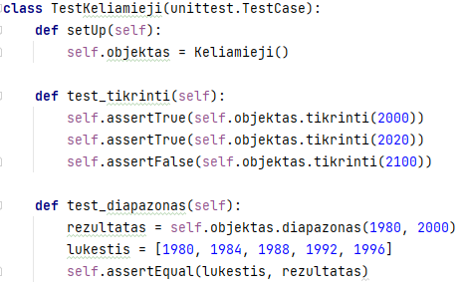
16 paskaita. UNIT testų kūrimas
Patogesnis būdas
Faile test_keliamieji.py pridedame naują "setUp" metodą, kuriame sukuriame klasę kurią testuosime
18
Notes:
Ir pabaigai prieš uždavinius dabar pereikime prie "setUp" metodo naudojimo testavime. Python unittest biblioteka suteikia galimybę naudoti "setUp" metodą, kuris yra labai naudingas, kai norime atlikti tam tikrą veiksmą prieš kiekvieną testą.
"setUp" metodas yra specifinis metodas, kuris yra iškviečiamas prieš kiekvieną testo metodą. Dažniausiai jis naudojamas tam, kad parengtų testavimo aplinką (pvz., sukurtų duomenų bazės ryšį, atidarytų failą ir t.t.), arba kad inicializuotų objektą, kurį ketiname testuoti.
Tarkime, kad norime testuoti "Keliamieji" klasę. Vietoje to, kad kurtume "Keliamieji" klasės objektą kiekviename teste, galime tai padaryti "setUp" metode ir taip sumažinti pasikartojantį kodą. Taip mes galime naudoti self.objektas kintamąjį kiekviename mūsų teste.
class TestKeliamieji(unittest.TestCase): def setUp(self): self.objektas = Keliamieji() def test_tikrinti(self): self.assertTrue(self.objektas.tikrinti(2000)) # 2000
yra keliamieji metai, todėl tikimės True self.assertTrue(self.objektas.tikrinti(2020)) # 2020 yra keliamieji metai, todėl tikimės True
self.assertFalse(self.objektas.tikrinti(2100)) # 2100 nėra keliamieji metai, todėl tikimės False def test_diapazonas(self): rezultatas = self.objektas.diapazonas(1980, 2000) lukestis = [1980, 1984, 1988, 1992, 1996] # tai yra keliamieji metai tarp 1980 ir 2000 self.assertEqual(lukestis, rezultatas)
tikimės, kad funkcijos rezultatas atitinka mūsų lūkesčius
Kaip matote, naudojant "setUp" metodą, mūsų testai yra daug tvarkingesni, ir mes galime lengvai keisti tai, kaip sukuriame "Keliamieji" klasės objektą, jei reikia. Taip pat sumažėja kodą pasikartojimas, todėl tai padeda laikytis "DRY" (Don't Repeat Yourself) principo programavime.

Slide 21
16 paskaita. UNIT testų kūrimas
Užduotis nr. 1
Pasiimti anksčiau sukurtą programos kodą (iš Teams)
Funkcijas perdaryti taip, kad jos gražintų duomenis
Sukurti UNIT testą visoms funkcijoms
Kiekvienai funkcijai turi būti mažiausiai 3 patikrinimai
Maksimaliai patobulinti kodą, nuolatos leidžiant sukurtą UNIT testą
19

Slide 22
16 paskaita. UNIT testų kūrimas
Užduotis nr. 2
Pasiimti anksčiau sukurtą programos kodą (iš Teams)
Teste sukurti setUp() metodą, kuriame būtų inicijuotas klasės objektas
Funkcijas perdaryti taip, kad jos gražintų duomenis
Sukurti UNIT testą visoms funkcijoms
Kiekvienai funkcijai turi būti mažiausiai 3 patikrinimai
Maksimaliai patobulinti kodą, nuolatos leidžiant sukurtą UNIT testą
20

Slide 23
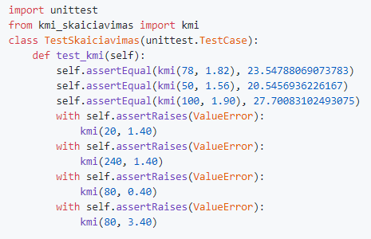
16 paskaita. UNIT testų kūrimas
Užduotis nr. 3
Nuosekliai, papunkčiui, pagal duotą UNIT testą sukurti programą, skaičiuojančią KMI:
21

Slide 24
16 paskaita. UNIT testų kūrimas
Namų darbas
Užbaigti klasėje nepadarytas užduotis
22

Slide 25
16 paskaita. UNIT testų kūrimas
Išspręsti paskaitos uždaviniai (įkelti ketvirtadienį)
https://github.com/aurimas13/Python-Beginner-Course/tree/main/Programs
Naudinga informacija

